Slide 1
113學年度下學期
家長日
歡迎大家！

Slide 2
升國中相關
2/14收集學生戶籍謄本或戶口名簿
2/21前進行校務行政系統更新（老師）
2/24發國中升學卡（初稿）
2/27收齊國中升學卡（初稿版）
3/3-5依據初稿版進行校務行政系統資料更正
3/5發國中升學卡（正式版）
3/10收齊國中升學卡（正式版）
3/14寄送升學卡及調查表至各國中註冊組

Slide 3
本學年班級教學及活動：
3/12樂樂棒球錦標賽─青年公園棒球場
3/20中山堂育藝深遠 8:00出發
4/1 兒童月翻轉教育:教育博覽會
5/23（五）西餐禮儀教育
6/17（二）畢業典禮
畢業記念冊：進行中

Slide 4
班級現況：
以前：小說「那年，我們五年級」
上學期PPT
現在：
生活上多了一點包容、溫馨、小組合作
未來：
為上國中準備、為未來奠定穩定的人格
共同努建構一個值得他們懷念的班

Slide 5
班級生活管理
以靜坐開始的每一節課
「小白板」陪我們在學校的日子
有系統性的獎懲制度：
Apple券大富翁v.s.A4大戶
大部分的錯都可以靠努力抵銷
非連坐罰

Slide 6
國語：
一、作業：
預習：朗讀、圈詞解釋、字音字形、
課文結構與段落大意、自問自答
學習單與預習單：
一般問題四個層次：
提取訊息、推論訊息、詮釋整合、比較評估
本班學習單多了一個層次：回想、反省、想想自己
提升覺察能力
1.督促完成作業，並確定已完成。
2.學習單是否確實貼黏。（黏貼方式說明）
需要家長配合的地方：

Slide 7
國語：
二、上課方式：
提問、選擇題、申論題、思辨／辯
小組討論、與生活結合
狐假虎威
耶誕節

Slide 8
數學：
以課本為主。
一、作業
預習：讀懂課本，理解數學邏輯
二、上課：利用Note Book逐一再做一次
協助學生讀懂課本，上課再講解。
目的除了讓學生學會數外，讓他能自已讀懂數學課本，
讓他有能力自己學習。

Slide 9
教學評量
平時成績： 70﹪ 月考： 30﹪
上課表現：30%
*發言：主動性發言（量）、
被動性發言內容（質）
*小組討論的參與度態度
*其它
作業：20%
認知、態度、技能
小考：10%

Slide 10
聯絡方式
mail：ying224225@esut.tp.edu.tw
書面建議：書寫於聯絡簿或由學生轉交
面談：星期五 13︰00 –16︰00﹙請先通知﹚
上課教室：316教室

Slide 11
感謝您！ 請多多指教!

Slide 12
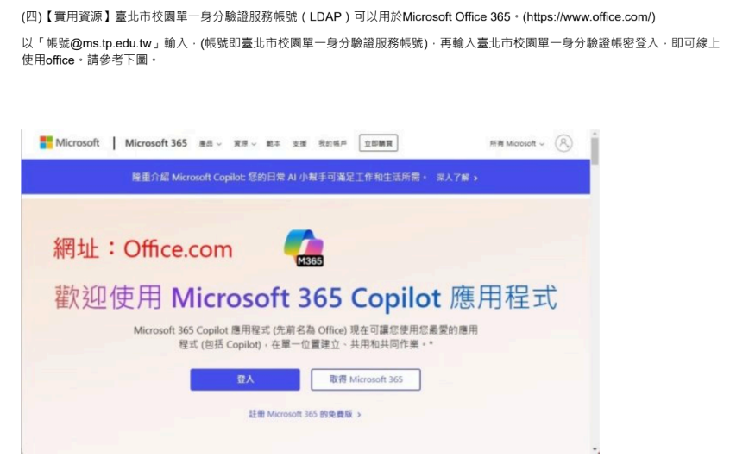
國語

Slide 13
謝謝大家！

Slide 14
想想自己的生活中，有沒有曾經「狐假虎威」過？（或許你是「狐」也可能是「虎」）那是怎樣的情況？你是「狐」還是「虎」？誰又是「狐」和「虎」中的另一個呢？結果又是如何？ （組內分享後，詳細分享情境、過程及結果，選出一個典型的例子，搶權分享）
老師分享
媽媽，我要用電腦，老師說圈詞解釋一定要上網查。
Line 截圖
學生分享一
到安親班太晚，我就告訴安親班老師說：是劉聰穎老師把我留下來。（安親班老師劉老師教過的學生）
學生分享二
在安親班，同學、老師說我的美勞作品作很好，我就說因為我媽媽是美勞老師。

Slide 15
司馬懿回答司馬昭提到：「諸葛亮平生謹慎，不會輕易冒險。如今城門大開，必有埋伏。」 事成後孔明與將士的對話中提到：「司馬懿推測我平生謹慎，必不輕易冒險，見如此模樣，疑有伏兵，所以退去。」 對於這兩段話的描述或推論下列何者較精確？
兩個都知己知彼
孔明做到知己知彼還做到知彼的心裡是怎麼看「己」（指孔明）。
兩個人都知己知彼，司馬懿比較保守，這種選擇好處是「留得青山在不怕沒柴燒」。
兩個人都知己知彼，但是孔明已經做到類似法界所言「知法不夠還要會玩法」。
對知識的認知程度分三級：
一項知識只有知其然是不夠的，(1)
還要知其所以然， (2)
知其所以然還是不的，還要能在不同情境利用它。 (3)
在聽別人說話時不要一聽覺得自己知道，就不想聽了，可能程度不同。

Slide 16
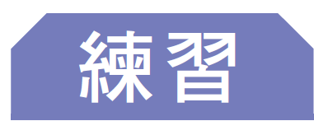
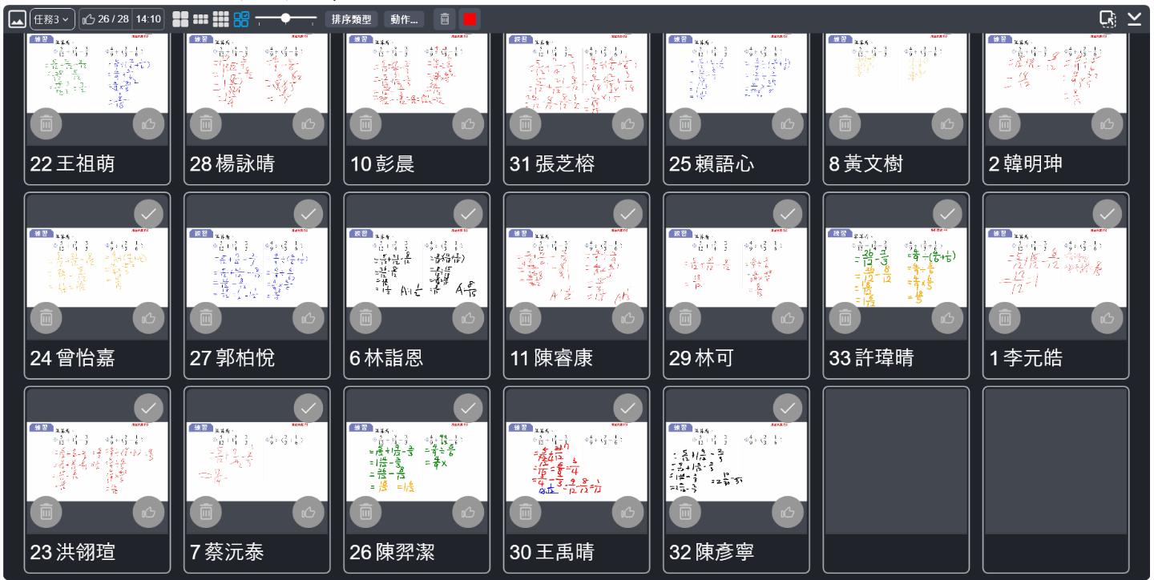
搭配頁數 P.8
算算看。
$\frac{\text{5}}{\text{12}}$ ＋ 1$\frac{\text{3}}{\text{4}}$ － $\frac{\text{2}}{\text{3}}$
$\frac{\text{4}}{\text{9}}$÷ （$\frac{\text{2}}{\text{3}}$ ＋ $\frac{\text{1}}{\text{6}}$）
1
2
＝$\frac{\text{5}}{\text{12}}$ ＋ 1$\frac{\text{9}}{\text{12}}$ － $\frac{\text{8}}{\text{12}}$
＝$\frac{\text{4}}{\text{9}}$÷ （$\frac{\text{4}}{\text{6}}$ ＋ $\frac{\text{1}}{\text{6}}$）
＝1$\frac{\text{14}}{\text{12}}$ － $\frac{\text{8}}{\text{12}}$
＝$\frac{\text{4}}{\text{9}}$÷ $\frac{\text{5}}{\text{6}}$
學生作答結果
＝$\frac{\text{4}}{\text{9}}$× $\frac{\text{6}}{\text{5}}$
＝ $\frac{\text{8}}{\text{15}}$
＝1$\frac{\text{6}}{\text{12}}$(或1$\frac{\text{1}}{\text{2}}$)
2
3

Slide 17
班級概況(上學期）
班級氣氛：活潑、缺乏自律
和老師的關係：
上課發言狀況：
小朋友主動發言踴躍、
策略：生活競賽、小組競賽、小組合作

Slide 18
教育理念
蒐集資料、分析資料、
結論
引起動機引發闗心思辨
行動力執行力
正能量
自我提升
(螺旋向上)
貼近生活素材的社會議題
解決問題的能力

Slide 19
緣起
傳聞令人不捨
親眼看見令人不得不有所行動

Slide 20
咱們的共同信念
大家同在一船上，只有「咱們小孩一起好、一起更好」，別無選擇。
生活中的好事壞事都是他們成長的養份，重點在我們如何協助他們「規因」。
生活中的好事壞事都不要忘了：這是很好的機會教育。
思考如何協助「規因」。
不要有太多負面情緒。
不要跟著小朋友一起指責同學或老師
帶有同理心的同理他的感受
一起回憶發生的過程我們還可以怎麼做？
我們現在可以做什麼？

Slide 21
你的寶貝喜歡這個班嗎?
1.很喜歡
2.喜歡
3.還算喜歡
4.不喜歡
5.討厭
6.其它

Slide 22
第十課 耶誕節
本文節錄、改寫自小說小婦人
美國作家露依莎、奧爾柯特的作品

Slide 23
《小婦人》（Littel Women, 1868-1869）
露易莎．梅．奧爾科特（Louisa May Alcott）的代表作，在美國南北戰爭結束三年後出版，敘述內戰期間，新英格蘭地區馬區（March）家的四姊妹梅格（Meg）、喬（Jo）、貝絲（Beth）與艾美（Amy）的生活。
《小婦人》不但是兒童文學的經典作品，甚至可以說是美國精神的象徵。
這部小說之所以受歡迎，不僅在於它頌揚家庭價值與道德觀，更在於它有某種程度的寫實性，能反映當時人的生活。
《小婦人》
《好妻子》（Good Wives）
《小紳士》（Little Men, 1871）
這部作品敘述喬與丈夫從事教職的甘苦，以及馬區家第三代的故事，體現了露易莎父親的教育理想。

Slide 24
露依莎、奧爾柯特
一八三二年十一月二十九日生於費城（Philadelphia）
父是一位哲學家，但經營教育事業不成功，以致於她們四姊妹自幼過著四處搬家的生活。即便生活拮据，但她們一起演戲、玩耍，彼此扶持，感情深厚。
安娜（Anna Pratt Alcott）賢淑、早婚
露易莎本人男孩子氣，喜歡寫作
與露易莎感情最好的老三莉茲（Elizabeth "Lizzie" Sewall Alcott），溫良病弱；
老么玫（Abigail May Alcott）則活潑且熱愛繪畫。
當老三莉茲生病去世，露易莎哀痛不已，而姊姊安娜結婚時，露易莎更以為她被姊夫搶走了——這些個人特質與現實事件，八 品《小婦人》相似。
《小婦人》是自傳色彩極為濃厚的作品，馬區家四姊妹，無疑就是安娜、露易莎、莉茲與玫的化身，即便書裡的女孩年代要比現實中的四姊妹年代晚一些些。

Slide 25
改編影劇
小婦人
中譯本
楊玉娘譯，《小婦人第一部》，臺北：小暢書房，1993。
楊玉娘譯，《小婦人第二部》，臺北：小暢書房，1993。
楊玉娘譯，《小婦人第三部 小紳士》，臺北：小暢書房，1993。
楊玉娘譯，《小婦人第四部 喬的男孩們》，臺北：小暢書房，1993。
劉春英、陳玉立譯，《小婦人》，南京：譯林出版社，1998。
陳玉立譯，《小男人》，南京：譯林出版社，1999。
（大陸始終沒翻譯過《喬的男孩們》？）

Slide 26
薄暮：
厭倦：
辨護：
罕見：
窺看：
衷心：
傍晚，太陽將落的時候。
不再喜歡或提不起興趣。
提出理由、事實來加以袒護。
少見，難得遇見。
從隱密處或孔隙中偷看。
出自內心。

Slide 27
提問： 預習時遇到的問題？

Slide 28
摘要練習與結構討論

Slide 29
朗讀課文，判斷本課屬於哪一種文體？
記敘文
議論文
應用文
其他

Slide 30
一、分析架構：運用記敘文結構將自然段合併成意義段，分析文章架構。
記敘文基本結構
原因→經過→結果

Slide 31
耶誕節
─
結
構
段落大意

Slide 32
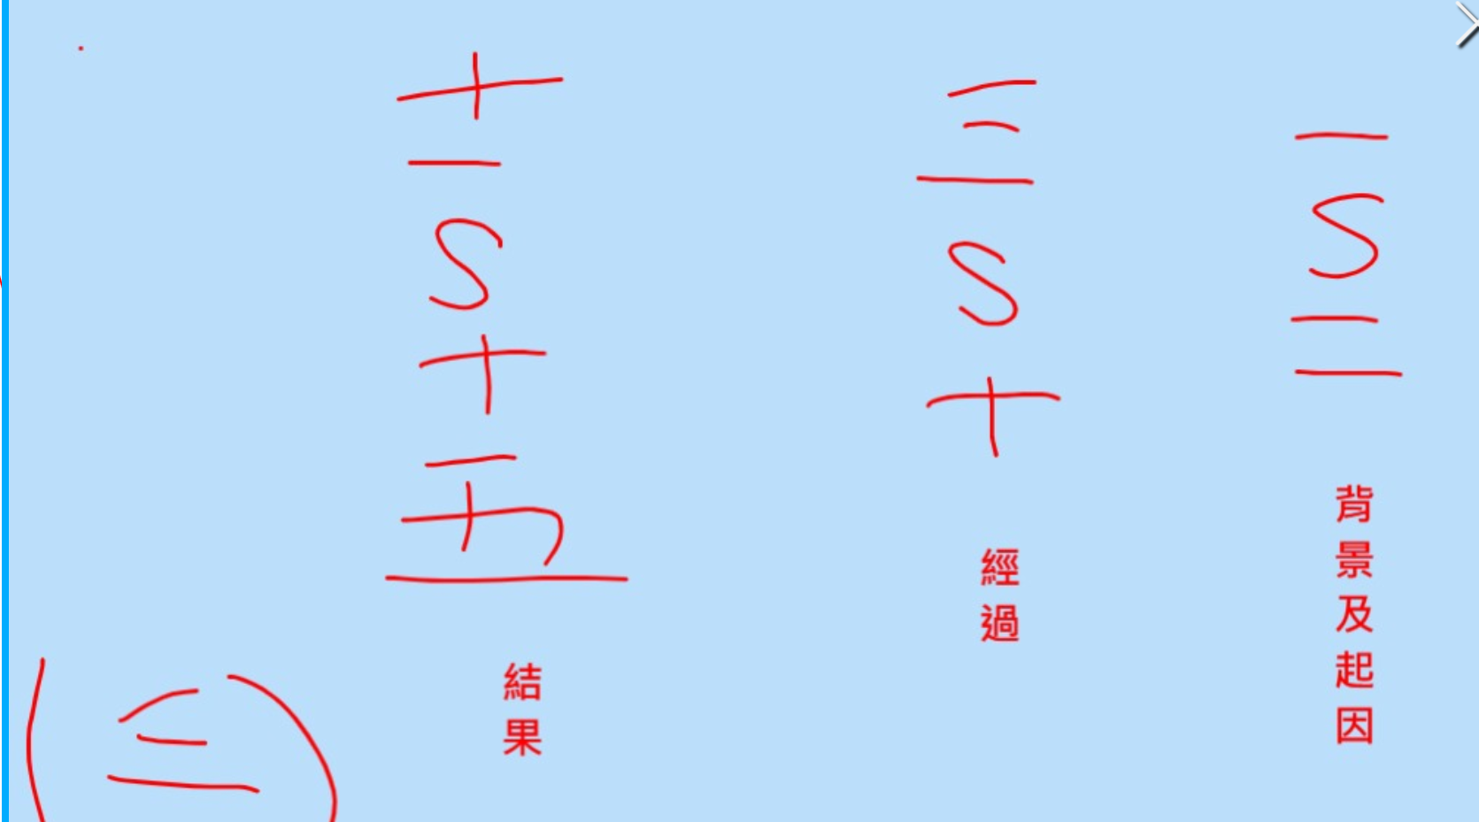
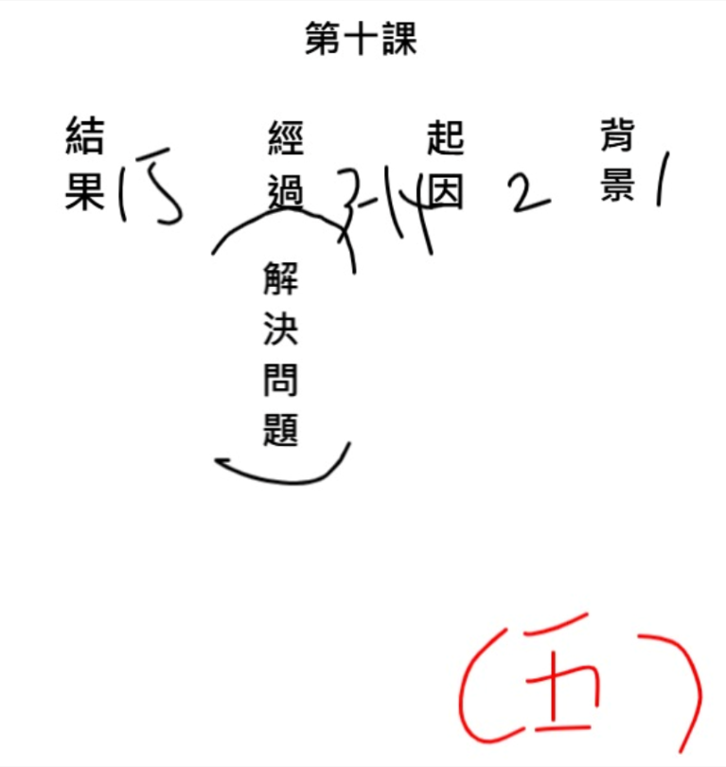
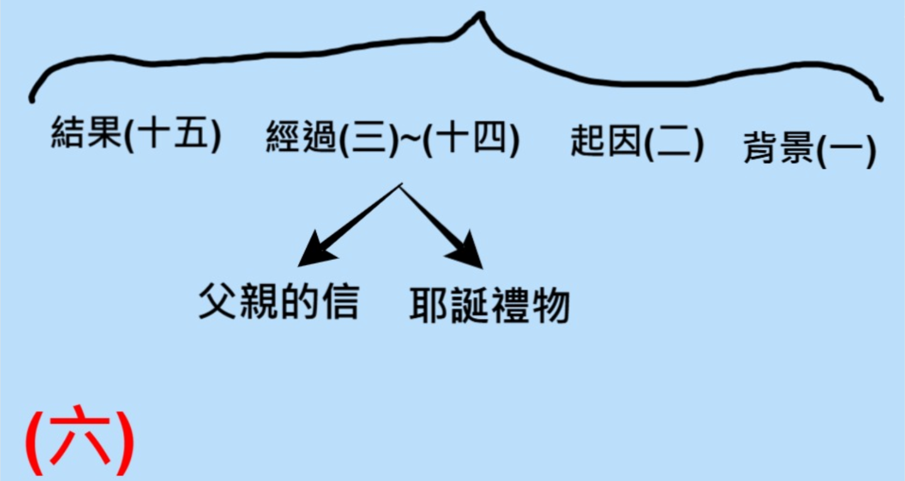
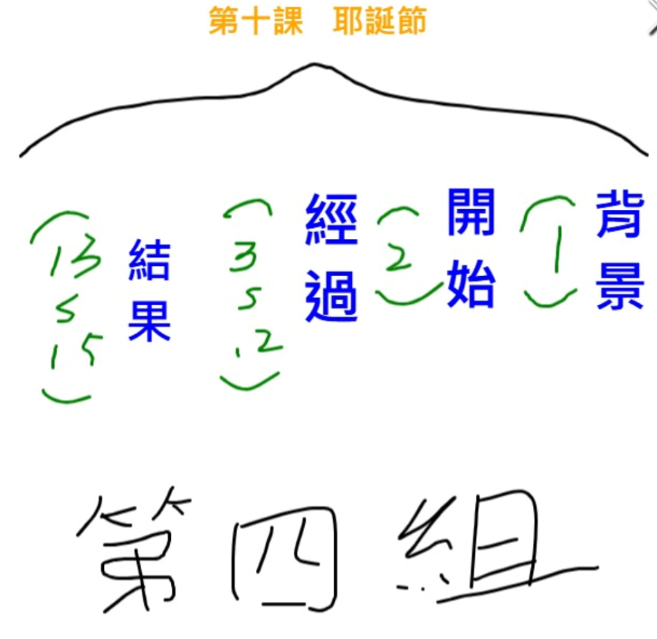

Slide 33
課文理解與深究

Slide 34
「歲末降雪，耶誕節快來臨了，窗外已是薄暮時分，房間裡的爐火正燃燒得劈啪作響。因為母親不在家，孩子們隨意閒聊著。」想想在你家是否也有過類似的情境（外面下雨無法外出，而大人都不在），在你家會發生（或發生過）什麼事 ？
小組分享後小組搶答。

Slide 35
文本中從媽媽不在到媽媽回家這段間他們閒聊了哪些議題？又做了哪些事？將它們依時間序標註於時間軸上。
參考答案

Slide 36
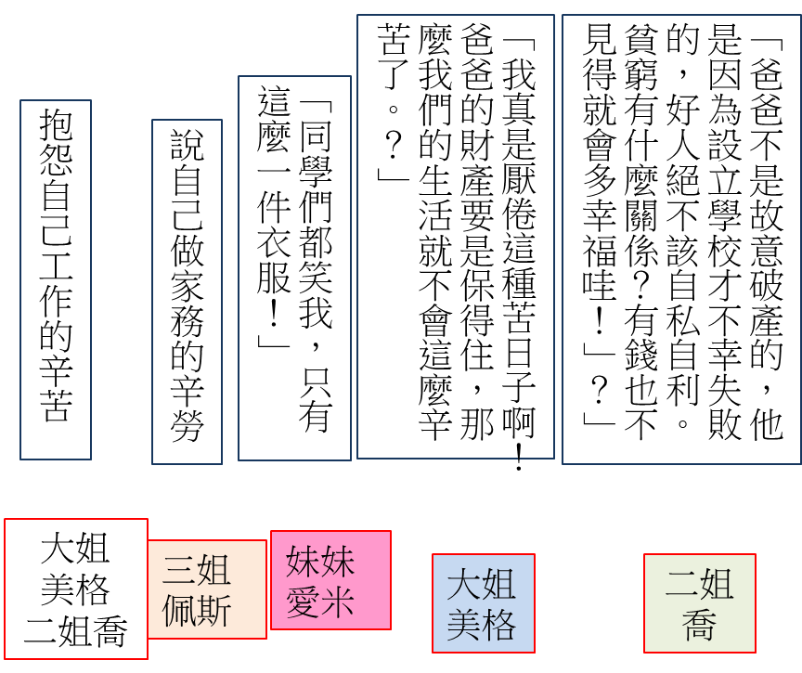
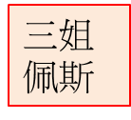
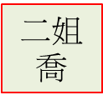
文本中從媽媽不在到媽媽回家這段間他們閒聊了哪些議題？又做了哪些事？將它們依時間序標註於時間軸上。
決定送新拖鞋或其他禮物給媽媽當聖誕節禮物。
耶誕節禮物
嚴守聖誕節禮物的祕密。
工作辛苦
被同學笑只有一件衣服
爸爸破產
清掃壁爐
幫媽媽把拖鞋烤暖和。
動作者

Slide 37
推測文本沒有寫出是誰說的話，應該是誰說的？你是如何推論的？ （小組討論後搶權作答）
「難道有不送禮物的耶誕節？」
「？」
「媽媽說，我們這個冬天的日子是最艱難的了。爸爸到現在還沒回來呀！」
「就算停止送禮，對戰爭又會有多少幫助呢？」
「我們用自己的零用錢買好了。這樣，誰也管不著了。」
「一整年的辛勞，為的就是一個快快樂樂的耶誕節呀！」
「我真是厭倦這種苦日子啊！爸爸的財產要是保得住，那麼我們的生活就不會這麼辛苦了。？」
「爸爸不是故意破產的，他是因為設立學校才不幸失敗的，好人絕不該自私自利。貧窮有什麼關係？有錢也不見得就會多幸福哇！」？」
「同學們都笑我，只有這麼一件衣服！」
抱怨自己工作的辛苦
說自己做家務的辛勞
（ ）
（ ）
（ ）
（ ）
（ ）
（ ）
（ ）
（ ）
（ ）
（ ）
大姐
美格
二姐喬
妹妹愛米
三姐佩斯
大姐美格
二姐喬

Slide 38
推測文本沒有寫出是誰說的話，應該是誰說的？你是如何推論的？ （小組討論後搶權作答）
608結論
「難道有不送禮物的耶誕節？」
「？」
「媽媽說，我們這個冬天的日子是最艱難的了。爸爸到現在還沒回來呀！」
「就算停止送禮，對戰爭又會有多少幫助呢？」
「我們用自己的零用錢買好了。這樣，誰也管不著了。」
「一整年的辛勞，為的就是一個快快樂樂的耶誕節呀！」
「我真是厭倦這種苦日子啊！爸爸的財產要是保得住，那麼我們的生活就不會這麼辛苦了。？」
「爸爸不是故意破產的，他是因為設立學校才不幸失敗的，好人絕不該自私自利。貧窮有什麼關係？有錢也不見得就會多幸福哇！」？」
「同學們都笑我，只有這麼一件衣服！」
抱怨自己工作的辛苦
說自己做家務的辛勞
（ ）
（ ）
（ ）
（ ）
（ ）
（ ）
（ ）
（ ）
（ ）
（ ）
大姐
美格
二姐喬
妹妹愛米
大姐美格
二姐喬
大姐美格
妹妹愛米
三姐佩斯
三姐佩斯
大姐美格
二姐喬
本班推論

Slide 39
文本中從媽媽不在到媽媽回家這段間他們閒聊了哪些議題？又做了哪些事？將它們依時間序標註於時間軸上。
決定送新拖鞋或其他禮物給媽媽當聖誕節禮物。
耶誕節禮物
嚴守聖誕節禮物的祕密。
工作辛苦
被同學笑只有一件衣服
爸爸破產
清掃壁爐
幫媽媽把拖鞋烤暖和。
動作者

Slide 40
以下是他們閒聊的對話內容，請依據對話的前後文及該句（或段）話的內容判斷該該句（或段）話是屬於正向的還是負面的發言，正向的請於（）內填「+」，負面的請填入「─」，持平的請填「O」。
「難道有不送禮物的耶誕節？」
「？」
「媽媽說，我們這個冬天的日子是最艱難的了。爸爸到現在還沒回來呀！」
「就算停止送禮，對戰爭又會有多少幫助呢？」
「我們用自己的零用錢買好了。這樣，誰也管不著了。」
「一整年的辛勞，為的就是一個快快樂樂的耶誕節呀！」
「我真是厭倦這種苦日子啊！爸爸的財產要是保得住，那麼我們的生活就不會這麼辛苦了。？」
「爸爸不是故意破產的，他是因為設立學校才不幸失敗的，好人絕不該自私自利。貧窮有什麼關係？有錢也不見得就會多幸福哇！」？」
「同學們都笑我，只有這麼一件衣服！」
抱怨自己工作的辛苦
說自己做家務的辛勞
（ ）
（ ）
（ ）
（ ）
（ ）
（ ）
（ ）
（ ）
（ ）
（ ）
大姐
美格
二姐喬
妹妹愛米
發言者
三姐佩斯
大姐美格
二姐喬

Slide 41
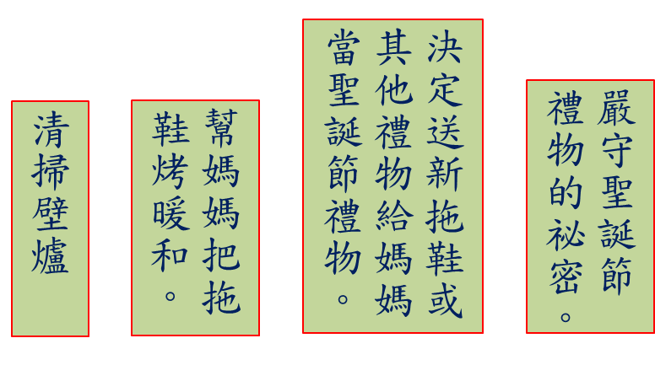
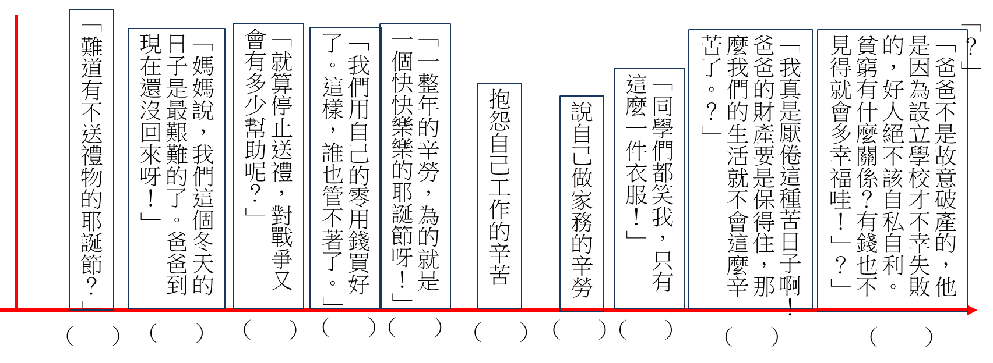
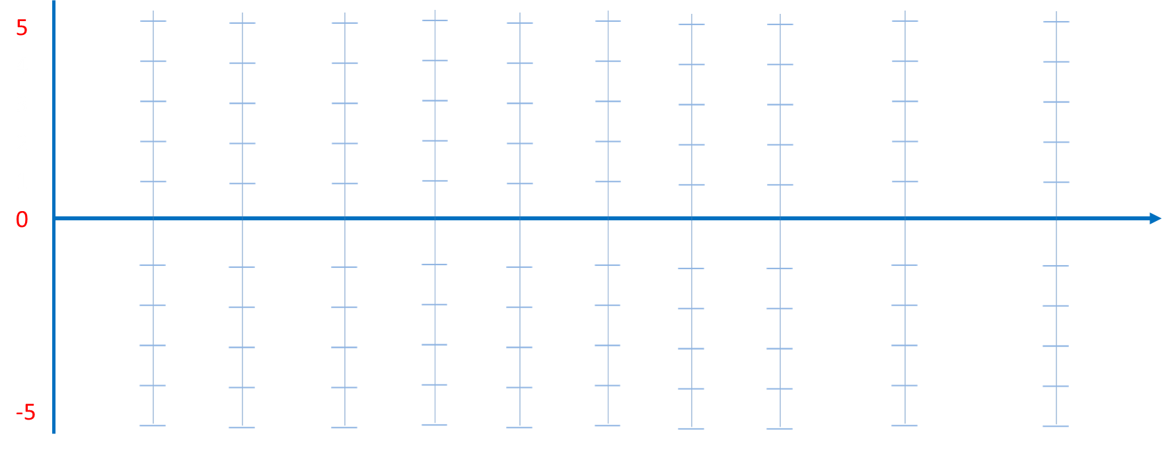
承上題，劇情會因為人對話或行為是正向或負面而使劇情的氛圍的氛圍改變，請利用下圖給予劇情氛圍的高低起伏給予分數（-5~+5), 然後畫出折線圖。
你發現了嗎？
劇情的轉折點在？

Slide 42
「爸爸不是故意破產的，他是因為設立學校才不幸失敗的，好人絕不該自私自利。貧窮有什麼關係？有錢也不見得就會多幸福哇！」這句話中的好人絕不該自私自利指誰？為什麼？
爸爸
姐妹們
指一種社會價值，沒有指任人
發言的人指其他姐妹們

Slide 43
下列哪些發言可以感受到發言者具有比較高度的同理心？
「難道有不送禮物的耶誕節？」
「媽媽說，我們這個冬天的日子是最艱難的了。爸爸到現在還沒回來呀！」
「就算停止送禮，對戰爭又會有多少幫助呢？」
「我們用自己的零用錢買好了。這樣，誰也管不著了。」
「一整年的辛勞，為的就是一個快快樂樂的耶誕節呀！」

Slide 44
下列哪些行動或行為可以感受到行為者很貼心？
佩斯想起母親快回來了，連忙清掃壁爐，把母親的拖鞋取來，想趁她回來前把拖鞋烤暖和。
「看到母親的拖鞋太破舊了，喬決定要送一雙新的拖鞋給母親當耶誕節禮物」
媽媽拿出父親的信時，美格和愛米分別靠在她的兩旁，佩斯坐在她的腳邊。
媽媽拿出父親的信時，喬則是走到母親背後，從她的肩頭上窺看著信上的字，不然，假如自己被信感動得落淚，恐怕會被母親看見呢！
「姐妹們一邊看信，一邊想著：「戰場上很冷吧？那裡不像家裡溫暖，家裡不但有壁爐烤火，有熱騰騰的晚飯吃，還有暖烘烘的床可以睡覺。」
１１３１２２０

Slide 45
文本中「父親的信中並沒有寫戰場上的危險和困難，也沒有感傷的心情。」你覺得為什麼他要這麼做？
保密防碟人人有責。
不想讓家人擔心。
因為父親心中一直惦記著她們！
因為父親心中有「愛」。

Slide 46
文本中姐妹們一邊看信，一邊想著：「戰場上很冷吧？那裡不像家裡溫暖，家裡不但有壁爐烤火，有熱騰騰的晚飯吃，還有暖烘烘的床可以睡覺。」四姐妹都默默的掉下眼淚，衷心覺得對不起父親。這一段的描述讓人覺得她們是很懂事而貼心的小子孩，和媽媽回來前完全不同，是什麼改變了他們？下列哪一個選項最足以描述。
因為爸爸的信。
因為喬的一席話點醒了大家。
家庭的「愛」。
因為她的本性善良，加上「愛」的啟發。
這個家原本就存在「愛」；抱怨、聊天並不會改變什麼。

Slide 47
「外面的雪光照亮著院中的樹影，好像夜神正聆聽著從窗口傳出的歌聲呢！」對於這兩句話的敘述何者不正確？為什麼？
表達這個家庭合樂融融、溫馨、溫暖。
可以知道當時的季節及天氣。
也可以推知家人的心情，有烘托這家人溫馨的氣氛的作用。
他們家正在溫馨地唱著歌度過溫馨的一晚。

Slide 48
如果拍成電影，你會如何為這部電下副標題來吸引觀眾?
老師舉例
「物質」讓孩子們迷失，「愛」讓她找回方向。

Slide 49
本課結束
期待下一課下午茶風波

Slide 50
1 在美國一個大鎮的郊外，住著四姐妹一家人。他們的父親從軍當牧師，許久都沒有回來了。他們的母親馬區夫人是一位慈祥的婦人。
2 歲末降雪，耶誕節快來臨了，窗外已是薄暮時分，房間裡的爐火正燃燒得劈啪作響。因為母親不在家，孩子們隨意閒聊著。今天最大的話題，便是母親曾說，今年的耶誕節沒辦法送他們任何禮物的事了。
3 「難道有不送禮物的耶誕節？」
4 「媽媽說，我們這個冬天的日子是最艱難的了。爸爸到現在還沒回來呀！」
5 「就算停止送禮，對戰爭又會有多少幫助呢？」
6 「我們用自己的零用錢買好了。這樣，誰也管不著了。」
7 「一整年的辛勞，為的就是一個快快樂樂的耶誕節呀！」
8 接著，大姐美格和二姐喬都抱怨自己工作的辛苦，三姐佩斯也哭著說自己做家務的辛勞，而妹妹愛米更委屈的說：「你們比我幸福多了。學校的同學們都笑我，只有這麼一件衣服！」
9 「唉！我真是厭倦這種苦日子啊！爸爸的財產要是保得住，那麼我們的生活就不會這麼辛苦了。」美格不禁嘆了一口氣。
10 於是大家懷念起父親破產前的生活，這時喬馬上為父親辯護：「爸爸不是故意破產的，他是因為設立學校才不幸失敗的，好人絕不該自私自利。貧窮有什麼關係？有錢也不見得就會多幸福哇！」喬的這番話點醒了失望和苦惱的姐妹們。
11 這時，佩斯想起母親快回來了，連忙清掃壁爐，把母親的拖鞋取來，想趁她回來前把拖鞋烤暖和。看到母親的拖鞋太破舊了，喬決定要送一雙新的拖鞋給母親當耶誕節禮物，另外三個姐妹也決定要送母親其他的禮物。佩斯還提醒大家：「我們要嚴守祕密，耶誕節當天讓媽媽親手拆開這些禮物。」
12 不久，馬區夫人從寒冷的外面走入溫暖的家裡。她那一頂過時的帽子和稍微寬長的大衣肩上都落著一層雪，可是孩子們一見到她，立刻熱烈的歡迎她。
13 馬區夫人親一親每個孩子後，臉上露出罕見的微笑說：「有一件讓大家高興的事呢！」喬馬上跳起來喊：「我知道了！是信，是信！爸爸萬歲！」馬區夫人坐在椅子上，拿出孩子父親的信。美格和愛米分別靠在她的兩旁，佩斯坐在她的腳邊，喬則是走到母親背後，從她的肩頭上窺看著信上的字，不然，假如自己被信感動得落淚，恐怕會被母親看見呢！
14 父親的信中並沒有寫戰場上的危險和困難，也沒有感傷的心情，只寫著軍中的生活和其他新聞，最後還對女兒表現出滿滿的愛護和體貼，鼓勵他們負起身為「小婦人」的責任。姐妹們一邊看信，一邊想著：「戰場上很冷吧？那裡不像家裡溫暖，家裡不但有壁爐烤火，有熱騰騰的晚飯吃，還有暖烘烘的床可以睡覺。」四姐妹都默默的掉下眼淚，衷心覺得對不起父親，暗自決定今後再也不抱怨了。
15 到了晚上九點，像平常一樣，佩斯彈著老舊的鋼琴，姐妹們圍著母親合唱一首古老的晚安曲。外面的雪光照亮著院中的樹影，好像夜神正聆聽著從窗口傳出的歌聲呢！

Slide 51
運用下列方法摘取各段落重點：
摘要練習：利用文章架構，歸納出本課大意。
刪去形容詞
圈出重要語詞或句子
找出主題句
重要的主角、時間、地點
進行方式：
全班共作一段→小組分別試作其他段落→全班進行檢討、確認

Slide 52
文本中從媽媽不在到媽媽回家這段間他們閒聊了哪些議題？又做了哪些事？將它們依時間序標註於時間軸上。
決定送新拖鞋或其他禮物給媽媽當聖誕節禮物。
耶誕節禮物
嚴守聖誕節禮物的祕密。
工作辛苦
被同學笑只有一件衣服
爸爸破產
清掃壁爐
幫媽媽把拖鞋烤暖和。

Slide 53
承上題，劇情會因為人對話或行為是正向或負面而使劇情的氛圍的氛圍改變，請利用下圖給予劇情氛圍的高低起伏給予分數（-5~+5), 然後畫出折線圖。
你發現了嗎？
劇情的轉折點在？
5
4
3
2
1
0
-5

Slide 54
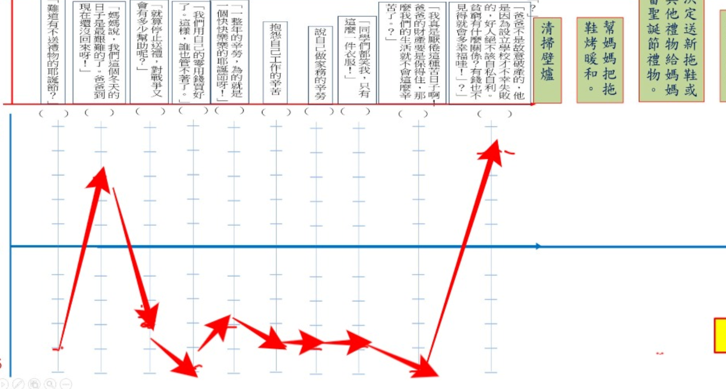
承上題，劇情會因為人對話或行為是正向或負面而使劇情的氛圍的氛圍改變，請利用下圖給予劇情氛圍的高低起伏給予分數（-5~+5), 然後畫出折線圖。
你發現了嗎？
劇情的轉折點在？

Slide 55
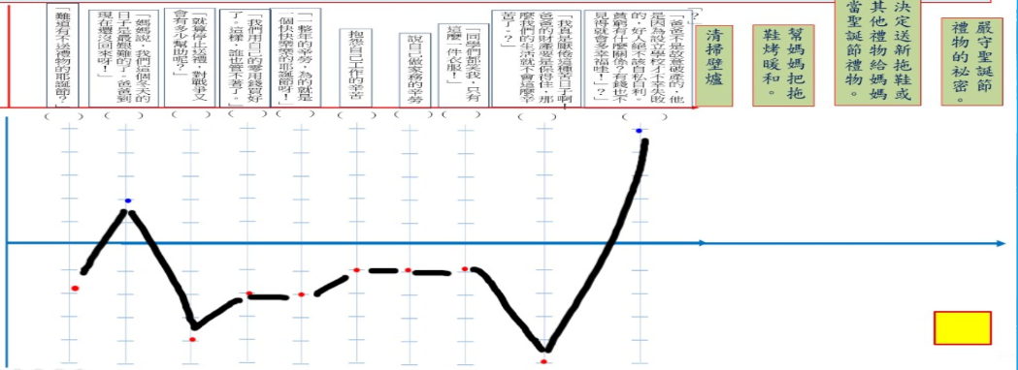
承上題，劇情會因為人對話或行為是正向或負面而使劇情的氛圍的氛圍改變，請利用下圖給予劇情氛圍的高低起伏給予分數（-5~+5), 然後畫出折線圖。
你發現了嗎？
劇情的轉折點在？

Slide 56
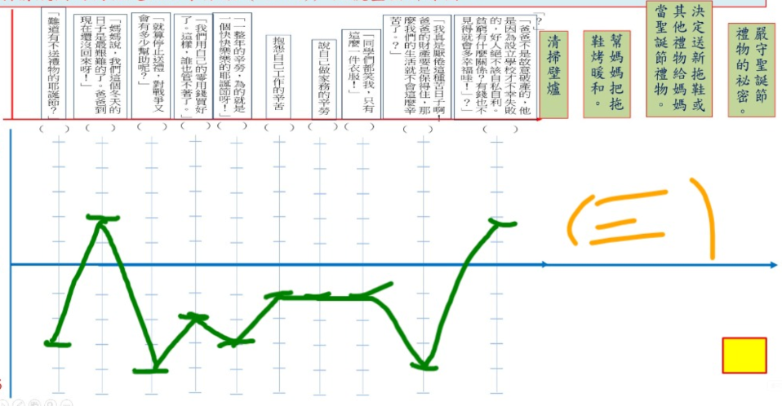
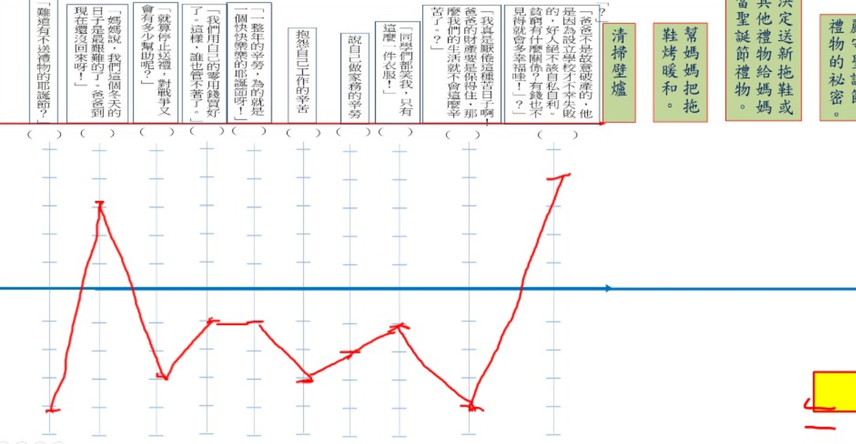
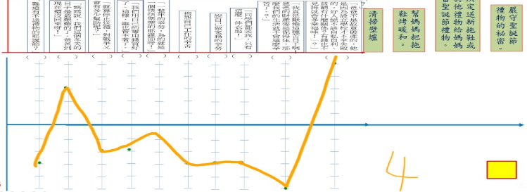
承上題，劇情會因為人對話或行為是正向或負面而使劇情的氛圍的氛圍改變，請利用下圖給予劇情氛圍的高低起伏給予分數（-5~+5), 然後畫出折線圖。
你發現了嗎？
劇情的轉折點在？

Slide 57
承上題，劇情會因為人對話或行為是正向或負面而使劇情的氛圍的氛圍改變，請利用下圖給予劇情氛圍的高低起伏給予分數（-5~+5), 然後畫出折線圖。
你發現了嗎？
劇情的轉折點在？

